Slide 1
Introducción al Curso de R básico Clase 2
Dirección de Modelos Matemáticos
Tobías Chavarría Castro
Enero 2021

Slide 2
Clase anterior
Qué es programación?
R y RStudio
Usando R a través de Rstudio
Interfaz de RStudio
Conceptos básicos de programación/R
Tips para aprender a programar
Qué son paquetes en R?
Tipos de datos en R
Operadores
Vectores

Slide 3
Clase de hoy
Vectores *
Matrices
Data frames
Listas
Factores
Valores ausentes

Slide 4
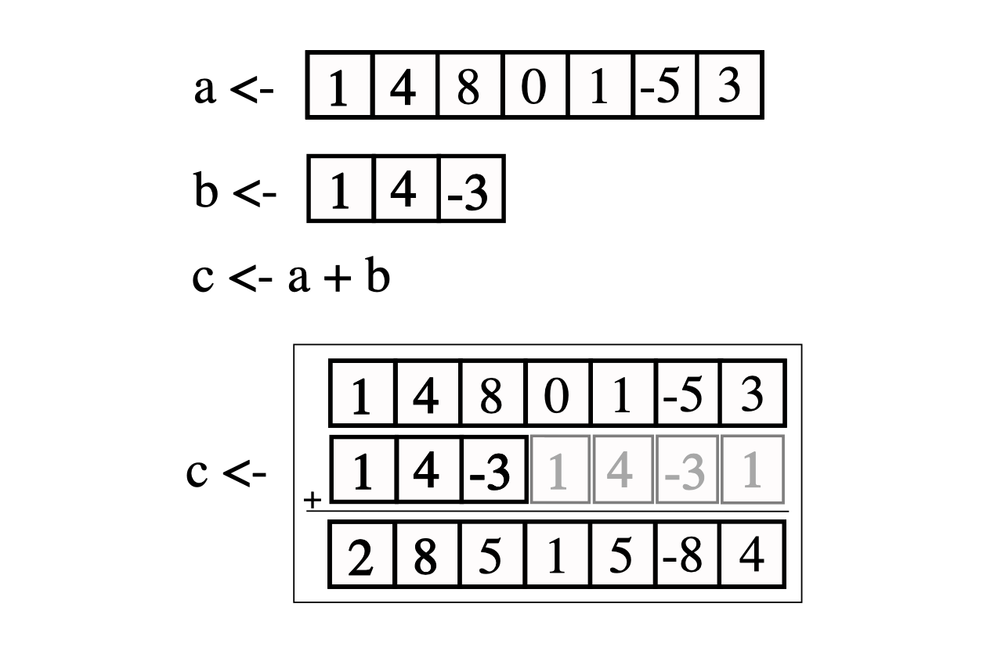
Suma entre vectores

Slide 5
Matrices
1 | 2 | 3 | 4
5 | 6 | 7 | 8
9 | 10 | 11 | 12
13 | 14 | 15 | 16
1 | 5 | 9 | 13
2 | 6 | 10 | 14
3 | 7 | 11 | 15
4 | 8 | 12 | 16
Filas
Columnas

Slide 6
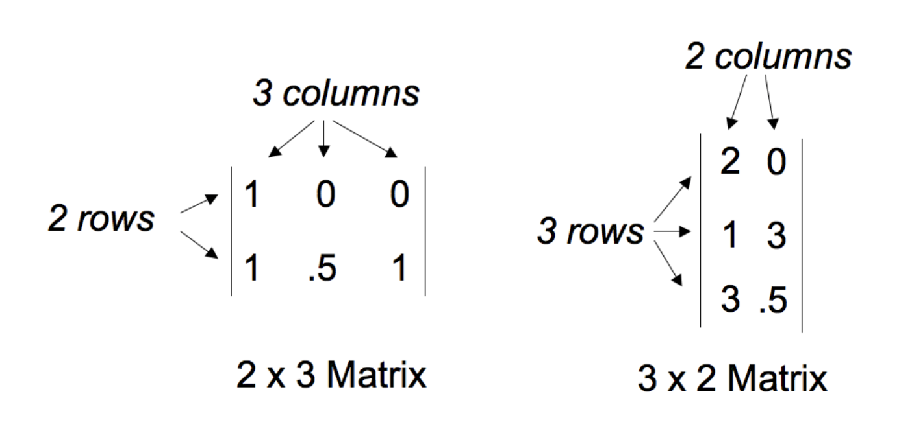
Matrices
Para hablar del tamaño de una matriz, utilizamos la palabra dimensión que se refiere al numero de filas y columnas y se escribe de la siguiente forma: nxm.
n filas
m columnas
Dimensiones:

Slide 7
Matrices
A[1,1]
Para referirse a las entradas de una matriz utilizamos índices, de la forma (i,j) donde:
i es la fila
j es la columna
1 | 2 | 3 | 4
5 | 6 | 7 | 8
9 | 10 | 11 | 12
13 | 14 | 15 | 16
A =

Slide 8
Matrices
columna 3
1 | 2 | 3 | 4
5 | 6 | 7 | 8
9 | 10 | 11 | 12
13 | 14 | 15 | 16
A =
fila 4
A[4 , 3]

Slide 9
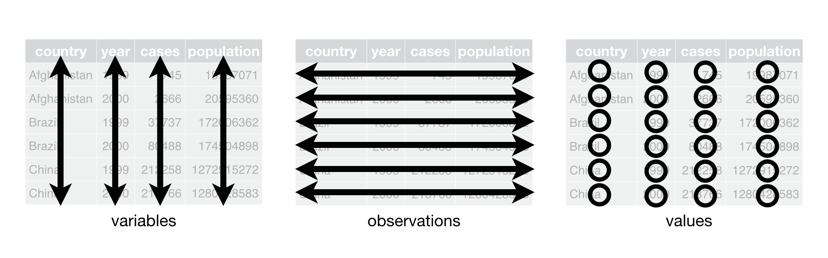
Data frames
Los data frames constituyen la manera más eficiente mediante la cual R puede analizar un conjunto de datos estadísticos.
Habitualmente se configuran de tal manera que cada fila se refiere a un individuo o unidad estadística, mientras que cada columna hace referencia a una variable estadística, esa configuración hace que visualmente un data frame parezca una matriz. Sin embargo, como objetos de R, son cosas distintas.

Slide 10
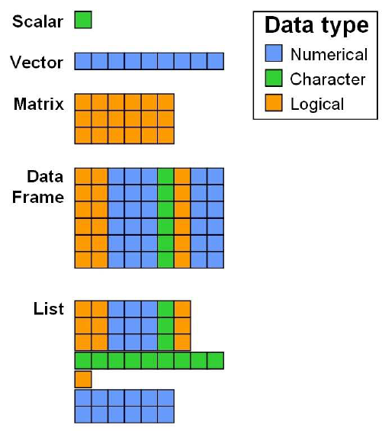
Listas
Una lista es como un vector, solo que en cada entrada puede contener estructuras de datos: vectores, matrices, data frames.
Algunas funciones de R por defecto devuelven una lista, por lo que es una buena práctica cuando creemos funciones que la salida sea una lista.

Slide 11
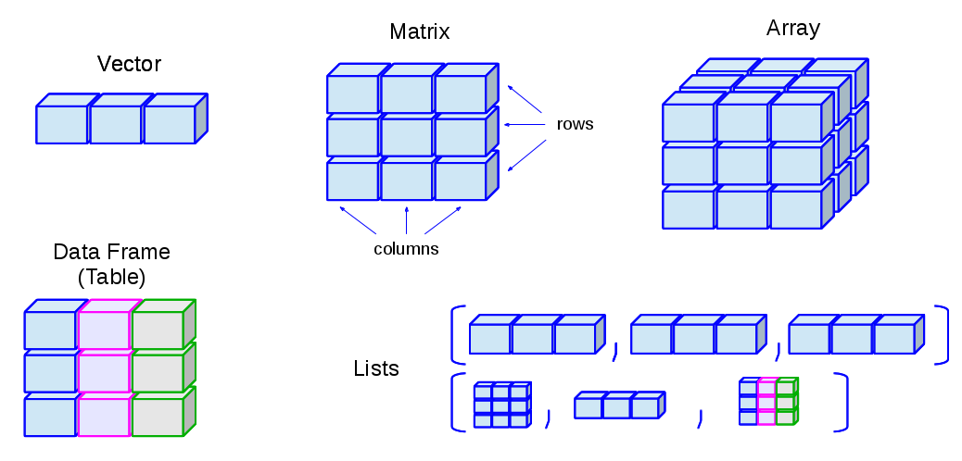
Estructuras de datos en R

Slide 12
Muchas gracias!

